Slide 1
東京都耳鼻咽喉科医会学術講演会・講習会
日時
2024年12月14日（土）17:00 ～ 19:10
WEB₋LIVE配信
(参加登録は裏面を参照ください）
製品説明 17:00～17:10
田辺三菱製薬株式会社
座長：東京都耳鼻咽喉科医会 学術担当理事 苦瓜 知彦先生
領域講習①
17:10～18:10
『頭頸部癌治療の最近のトピックスと今後の展望』
昭和大学 頭頸部腫瘍センター 教授
福島 啓文先生
抄録
本講演では、頭頸部癌治療における最新の治療法とリハビリテーションを述べます。中咽頭癌に対するロボット支援手術の現状およびその臨床的意義、光免疫療法の可能性、さらに喉頭摘出後のリハビリテーションにおいて、特に2022年に保険適応となった人工鼻およびボイスプロステーシスの交換手技について詳述します。低侵襲手術が患者のQOL向上にどのように寄与するかを示し、また、地域医療機関との連携がもたらす臨床的メリットについても言及します。最新の治療戦略およびリハビリテーションが臨床現場においてどのように実践されているかを概説します。
領域講習②
18:10～19:10
『未曽有の気候変動とめまい、アレルギー性鼻炎』
日本大学医学部 耳鼻咽喉・頭頸部外科学分野 診療准教授
野村 泰之 先生
抄録
2024年の日本の夏は史上まれにみる猛暑が記録されました。しかも最近では毎年のように
「数十年に一度」という気象情報が連呼されています。はたしてこのまま沸騰化が続くのでしょうか。
はたして我々ヒトの身体はそんな未曽有の環境変化に急速に対応できるのでしょうか？
幾多の情報が溢れ返る現代社会において、素朴な疑問と科学的エビデンスの狭間から、実地診療ではめまいとアレルギー性鼻炎の動向にいかに実践的に対処すれば良いのでしょう。異常気象における
気象病、温暖化で樹木の生育加速に伴うスギ大量飛散など、一体どう対処すれば良いのでしょうか。
共催：東京都耳鼻咽喉科医会 田辺三菱製薬株式会社

Slide 2
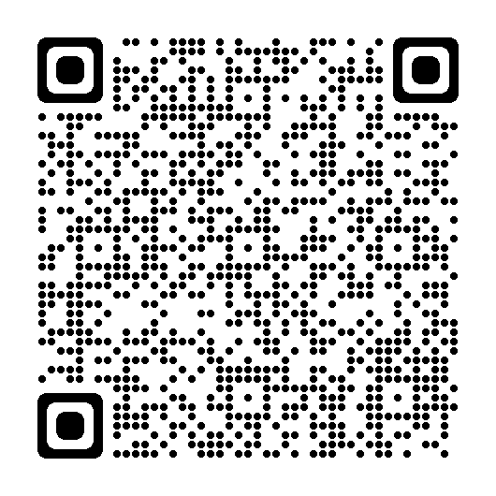
受講申込 (都耳鼻HPからもアクセス可能です。)
申込期間：2024年11月18日（月）～ 12月1２日（木）1８：00 (厳守)
受講希望の方は、申込期間中に下記URLから申し込んでください。
https://mt-pharma-jp.zoom.us/webinar/register/WN_U8Gi9BOfR9qub4Dq61bWsQ
上記URL,二次元コードへアクセスするとZoomウェビナー登録⽤URLが表⽰されますので
必要事項を⼊⼒し視聴登録をしてください。
登録が終了しますと、メールアドレス宛に視聴⽤URLが記載されたメールが送信されます。
本講習は、原則として東京都⽿⿐咽喉科医会会員以外は受講できません。
こちらからも
ご登録頂けます
受講(視聴)方法
申込後に届いたメールに記載の視聴⽤URLからご視聴ください。
12⽉14⽇(⼟)16時30分よりサイトにアクセスが可能です。
ご質問は講習時間内に「Q&A]から、「質問フォーム」にご記⼊頂き送信ボタンを押して下さい。
＜付記＞
▶講演開始10分前までにはご⼊室下さい。また各講演とも、最初から最後まで受講して頂きますと⽇本専⾨医機構の⽿⿐咽喉科領域講習１単位を取得できます。但し、2演題とも受講した場合でも取得できるのは1単位です。
(ログイン、ログアウト時間は⾃動的に記録されますので、受講後の報告は不要)
▶受講申込後、講演会当⽇までに下記⼝座まで受講料3,000円をお振り込みください。
▶領域講習に必要な視聴記録と、受講料の振込を確認後、都⽿⿐医会から⽇⽿⿐学会に単位申請いたします。
▶専⾨医単位申請の必要のない⽅も受講料の振込をお願いします。
▶取得単位は1か⽉以内に⽇⽿⿐会員マイページに反映されますので、各⾃ご確認下さい。
振込先（事前振込となります）
みずほ銀行 京橋支店
普通3065402(口座名 東京都耳鼻咽喉科医会学術)
※振込人名義には 7桁の日耳鼻会員番号(必須)と会員名(カタカナ)を必ず入力してください。
例) 0988776トジビタロウ
※銀行の振込票をもって領収書とさせていただきます。
本講演会にご参加された方々の当日の個人情報は、本講習会の運営ならびに都耳鼻の事務作業の
ためのみに利用させていただきます。
なお、個人情報につきましては、安全管理のために必要な措置を講じ、適切に保管・管理を行います。
当日問合せ先
連絡先：080₋5776₋4258 田辺三菱製薬(株）伊藤精一

